Slide 1
Тема: « Слон – самое большое наземное животное».
Выполнил ученик 3 «В» класса
АМБОУ СОШ №15
Г. Челябинска.
Максумов Тимур.

Slide 2
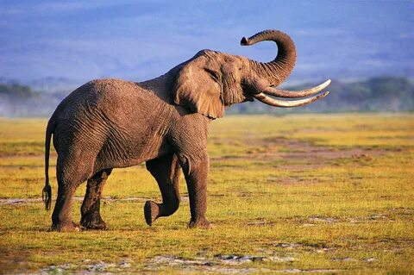
Слон - самое большое наземное животное.

Slide 3
Всего их существует несколько видов, и ещё несколько десятков видов считаются вымершими, все они объединены в одно семейство – Слоновые.

Slide 4
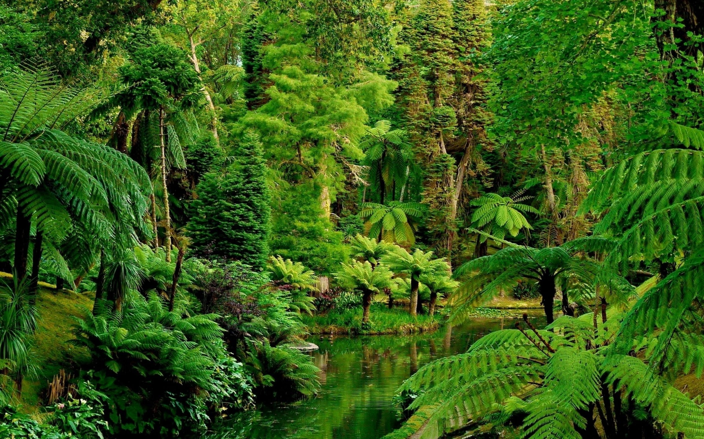
Обитают крупнейшие наземные животные планеты в саваннах Африки и в тропических лесах на юго-востоке Азии. В мире их осталось не так уж и много.

Slide 5
Представляет собой слон очень крупное животное, длина тела которого составляет 5-8 метров. Масса тела при этом составляет около 6-7 тонн. Самым крупным представителем семейства является Саванный слон.

Slide 6
Окрас тела представителей данного семейства животных является непримечательным. Наиболее часто встречается однообразно-серый окрас, но может животное быть окрашено и в коричнево-серый, или даже в бурый.

Slide 7
Помимо своих размеров, выделяются слоны наличием огромных ушей и длинного хобота. Последний из них играет очень важную роль в жизни животного. С помощью хобота слоны могут добывать пищу, пить воду, обливаться водой или жидкой грязью, поднимать различные предметы (массой до 250 кг).

Slide 8
Образ жизни слонов, питание:
Как правило, обитают слоны невдалеке от источников воды. Предпочитают места с достаточным количеством растительной пищи и наличием тени. Держатся небольшими группами, ведут кочевой образ жизни, могут преодолевать в месяц 300-400 км. Питаются животные листьями, плодами, ветвями, корнями и корой деревьев и кустарников. Также поедают травянистые растения, предпочитая при этом болотную растительность, поскольку она мягче.

Slide 9
Интересные факты о слонах. Интересно, что слоны являются довольно умными животными. Они обладают развитой памятью, а по уровню интеллекта почти равны обезьянам. К примеру, они могут использовать некоторые инструменты для личного удобства (например, ветви в качестве мухобоек). Также известно, что эти животные реагируют на смерть своих сородичей, имеют некий ритуал, связанный со смертью.

Slide 10
На протяжении жизни слоны наносят ощутимый вред растительному миру. Мало того, что для утоления голода им нужно поедать большое количество растительной пищи, так ещё и при её добыче они наносят вред природе.

Slide 11
К примеру, эти животные могут валить деревья, лишь бы дотянуться до листьев, находящихся на верхушке. Также они уничтожают кустарники, срывают кору с деревьев и вытаптывают растения.

Slide 12
Продолжительность жизни слонов составляет 60-70 лет, а в неволе живут они до 80 лет.

Slide 13
Спасибо за внимание!

